Slide 1
Uke 7
Martina Ortova

Slide 2
Uke 7:
Stakeholder theory – interessenter
Historien – fra etikk via CSR til bærekraft, fra 1700‑tallet til i dag
De forente nasjoner (FN) – Kapittel 6
3 timer i dag

Slide 3
Grupper – til Oblig
Dere kan lage grupper i Blackboard til oblig‑oppgaven.
Se veiledning i Blackboard.
Dersom du mangler gruppe, kan du sende melding til studentassistenten innen kl. 20.2. Han vil forsøke å koble dere sammen.
I dag blir det referansegruppemøte.

Slide 4
Tilbakemelding fra dere
Hvorfor deltar jeg ikke i øvingstimen, eller hvorfor liker jeg øvingstimen?
50 % er positive og liker øvingstimene.
20 % har ikke tid å bli 3 timer.
30 % synes det er vanskelig å bli delt inn i grupper. De opplever det som ubehagelig og har utfordringer med å snakke med andre.

Slide 5
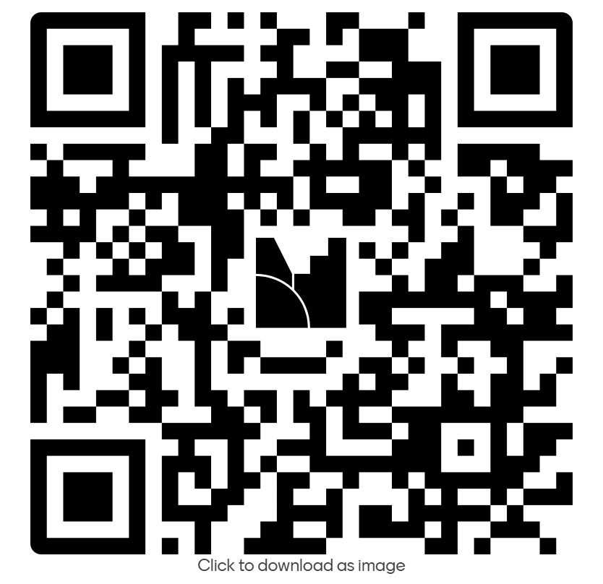
Menti.com
Hvordan kan vi etablere trygghet som gjør det mulig å snakke åpent sammen og lære av flere enn dem man kjenner fra før?

Slide 6
Menti.com
Ser du noen fordel for jobben din senere i å øve på å diskutere med andre i trygge rammer på skolen?

Slide 7
Tema
Stakeholder theory – interessenter

Slide 8
Primære og sekundære interessenter
Primære: ansatte, kunder, eiere, investorer, leverandører, lokalsamfunn.
Sekundære: frivillige organisasjoner, aktivister, myndigheter, medier.

Slide 9
Kartlegging – 4 nivå – fra pensum
Nivå 1: Ansatte
Nivå 2: Direkte berørte
Nivå 3: Indirekte berørte
Nivå 4: Virksomheters globale ansvar

Slide 10
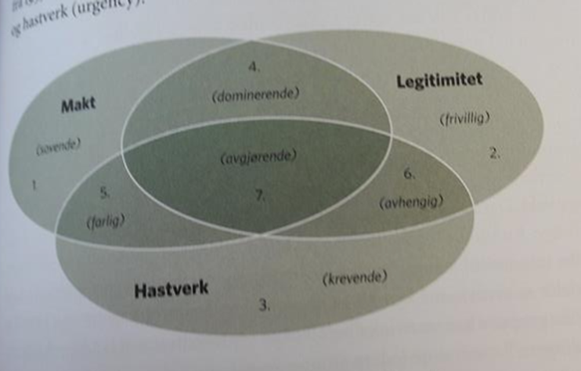
s. 163

Slide 11
Oppgave:
Vi lager grupper. Dere velger én bedrift og må bli enige. Dere har 2 minutter.
Jobb alene i 7 minutter med oppgaven. Ikke snakk med noen, men skriv notater.
Deretter diskuterer dere i grupper hva dere har skrevet.
Del i plenum hva dere har hatt annerledes, prøv å finne forskjeller, og fortell dette til de andre.

Slide 12
Oppgave: DEL A – Individuelt, Gruppe
Velg en bedrift eller organisasjon:
Lag en liste med minst 10 ulike interessenter i din bedrift.
Del interessentene inn i to grupper: primære og sekundære interessenter.
Del interessentene inn i fire nivåer – se pensum.
Bruk Mitchells modell om interessentteori, og plasser dine (3, ikke alle) interessenter i de forskjellige sirklene (du kan bruke læreboka s. 163).

Slide 13
Oppgave: DEL B, Gruppe
Hvilke tre interessenter er mest viktige for din bedrift, og hvorfor? Prøv å definere hvilke interesser og verdier de har. Hva ønsker de fra bedriften?
Velg tre interessenter, og forbered et system for samarbeid med dem.
Presenter oppgaven din foran resten av klassen.

Slide 14
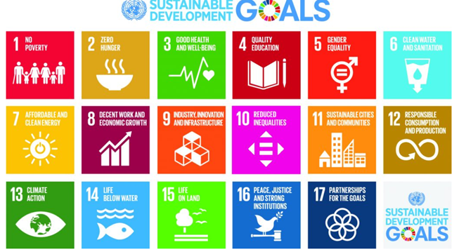
Kapittel 6: FNs bærekraftsmål
SMF2290, 2290F- Etikk, bærekraft og samfunnsansvar (7,5 sp)
Kunnskap for en bedre verden

Slide 15
Oppgave
Hva vet du om FN (De forente nasjoner) og de 17 bærekraftsmålene?
Tenk alene i 3 minutter og skriv notater.
Del deretter tankene dine i 3 minutter med en som sitter ved siden av deg.

Slide 16
Tema
Historien – fra etikk via CSR til bærekraft, fra 1700‑tallet til i dag

Slide 17
Fra 1700 til nå (Historien er ikke i pensum, men viktig å vite)
1. 1700–1800: Klassisk etikk og tidlig samfunnsansvar
Viktige ideer
Dette er perioden der moralfilosofi legger grunnlaget for senere tenkning om ansvar, rettferdighet og samfunn.
Viktige navn
Immanuel Kant (1724–1804)
  Pliktetikk
  Mennesket som mål i seg selv
  Grunnlag for menneskerettigheter og etisk ansvar
Adam Smith (1723–1790)
  The Theory of Moral Sentiments (1759)
  Markeder må hvile på moral og tillit
  Ofte misforstått som «kun profitt»
Jeremy Bentham (1748–1832)
  Utilitarisme: størst mulig nytte for flest mulig
John Stuart Mill (1806–1873)
  Videreutvikler utilitarismen
  Vekt på frihet og sosial rettferdighet
Relevans
Etikk forstås som individets moralske ansvar, ikke organisasjoners.

Slide 18
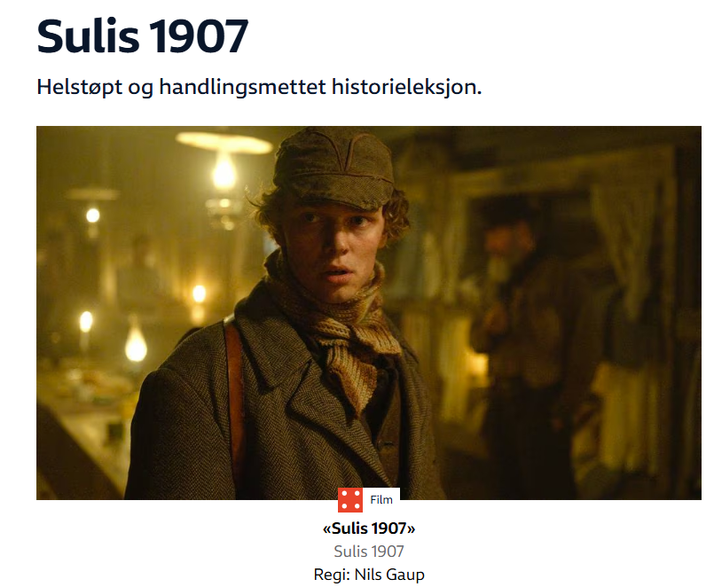
1800 - 1900
2. 1800–tidlig 1900: Industrialisering og sosialt ansvar
Kontekst
Industrialisering
Fabrikker, barnearbeid, dårlige arbeidsforhold
Sosiale konflikter
Viktige strømninger
Sosialliberalisme
Kristen sosialetikk
Tidlig arbeidervern
Viktige ideer
Bedrifter får makt → ansvar
Filantropi (veldedighet) fra bedriftseiere
Eksempler
Robert Owen (1771–1858): humane arbeidsforhold
Tidlige fagforeninger
Dette er forløperen til CSR, men uten systematisk teori.

Slide 19
1950 - 1970
3. 1950–1970: Fremveksten av CSR (Corporate Social Responsibility)
Viktig gjennombrudd
Howard R. Bowen – 1953
“Social Responsibilities of the Businessman”
Regnes som CSR-feltets far
Kjernetanke
Bedrifter har ansvar utover profitt – overfor samfunnet
Samtidige strømninger
Etterkrigstid
Sterk økonomisk vekst
Fremvekst av store multinasjonale selskaper
Motstand
Milton Friedman (1970)
  “The business of business is business”
  Bedriftens eneste ansvar er profitt innen loven
Konflikten profitt vs. ansvar etableres

Slide 20
1970-1980
4. 1970–1980: Miljøbevissthet og systemkritikk
Viktige hendelser
1972: Club of Rome – Limits to Growth
1972: FNs miljøkonferanse i Stockholm
Oljekriser
Miljøkatastrofer
Konsekvens
Miljø blir del av samfunnsansvar
Starten på bærekraftstenkning
CSR utvides fra sosialt → også miljø

Slide 21
1987
5. 1987: Bærekraft – det store paradigmeskiftet
Nøkkeldokument
Brundtland-rapporten (1987)
“Our Common Future” ……………….FN
Definisjon
Bærekraftig utvikling er utvikling som møter dagens behov uten å ødelegge fremtidige generasjoners muligheter
Betydning
Knytter sammen:
  Økonomi
  Miljø
  Sosiale forhold
Bærekraft blir overordnet ramme for CSR

Slide 22
1990-2000
6. 1990–2000: Globalisering og institusjonalisering
Viktige konsepter
Triple Bottom Line – John Elkington (1997)
  People
  Planet
  Profit
FN-initiativer
1992: Rio Earth Summit
2000: UN Global Compact
  10 prinsipper:
    Menneskerettigheter
    Arbeidsliv
    Miljø
    Antikorrupsjon
Bedrifter blir eksplisitt inkludert i FNs arbeid

Slide 23
2010-2015
7. 2010–2015: ESG, rapportering og styring
Nye begreper
ESG (Environmental, Social, Governance)
Bærekraft blir:
  Målbar
  Rapporterbar
  Finansiell
Standarder
GRI
ISO 26000
Integrated Reporting
Overgang fra frivillig ansvar → forventet praksis

Slide 24
2015 ……….
8. 2015–i dag: FN, bærekraftsmål og systemendring
2015 – Et historisk år
FNs bærekraftsmål (SDGs) – 17 mål
Parisavtalen
Kjennetegn ved dagens fase
Systemisk bærekraft
Verdikjeder
Menneskerettigheter i leverandørkjeder
EU-reguleringer (CSRD, taksonomi)
Fokus på:
  Human centricity
  Industri 5.0
  Rettferdig omstilling
Bedrifter ses som nøkkelaktører i samfunnsutvikling

Slide 25
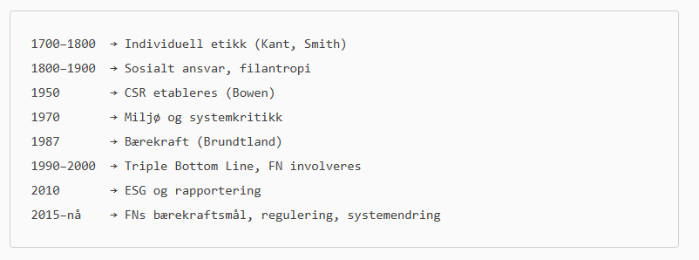

Slide 26
De forente nasjoner (FN)
FN ble etablert 24. oktober 1945, rett etter andre verdenskrig.
Bakgrunn for etableringen
FN ble opprettet fordi: verden ønsket å forhindre nye kriger og massive lidelser
Video: https://www.youtube.com/watch?v=BgHFCO9sgJo

Slide 27
Oppgave
Hva vet du om FN (De forente nasjoner) og de 17 bærekraftsmålene?
Tenk alene i 3 minutter og skriv notater.
Del deretter tankene dine i 3 minutter med en som sitter ved siden av deg.

Slide 28
Kilde: https://fn.no/om-fn/hva-er-fn
FN jobber med:
1) fred og sikkerhet,
2) bærekraftig utvikling,
3) menneskerettigheter.

Slide 29
Kilde: https://fn.no/om-fn/hva-er-fn
1) FN er møteplass for medlemslandene: FN er da et sted der land møtes for å diskutere, kritisere hverandre, eller forsøke å bli enige om hvilke regler som skal gjelde i internasjonal politikk.
FNs generalforsamling.
FNs sikkerhetsråd, som også møtes i FN-bygningen i New York.
FNs menneskerettighetsråd.

Slide 30
Kilde: https://fn.no/om-fn/hva-er-fn
2) FN som organisasjon: FN en organisasjon med egne ansatte og egne ledere. Toppsjefen i FN bærer tittelen FNs generalsekretær og blir valgt av FNs generalforsamling for fem år om gangen.
Det er til sammen over 40 000 ansatte i FN-sekretariatet. Generalsekretæren og sekretariatet representerer FN som én organisasjon. Samtidig har FN mange underorganisasjoner, fond og programmer med egne ansatte, egne ledere og egne arbeidsområder. Disse kalles ofte FN-systemet eller FN-familien.

Slide 31
Kilde: https://fn.no/om-fn/hva-er-fn
3) FN er dommer og skaper av internasjonale lover og regler: Alle FNs vedtak (resolusjoner) og avtaler er med å forme folkeretten, som sier hva som medlemslandene kan og ikke kan gjøre. FN og folkeretten har sånn sett rollen som en moralsk dommer i internasjonal politikk – noen som påpeker hva som er rett og galt.

Slide 32
Historie – bærekraftig utvikling
1972 Stockholm: https://www.youtube.com/watch?v=h3-TqHFkfy8
1987 FN Kommisjonen for miljø og utvikling
Vår felles framtid (Our Common future) - Brundtland report,
(Gro Harlem Brundtland)
Definisjon: «En utvikling som møter dagens behov uten å ødelegge fremtidige generasjoners evne til å tilfredsstille sine behov.» https://www.youtube.com/watch?v=W2QnGs5OiHY

Slide 33
Gro Harlem Brundtland
Film NRK – Makta: https://www.nrk.no/kultur/xl/na-kommer-tv-serien-_makta_-om-gro-harlem-brundtland-og-arbeiderpartiet-pa-1970-tallet-1.16567888

Slide 34
Fra Brundtland rapport til FNs mål
Video: Fra Brundtland to Millenium Goals
https://www.youtube.com/watch?v=D5mzI9Kw4JM

Slide 35

FNs bærekraftsmål er verdens felles arbeidsplan for å utrydde fattigdom, bekjempe ulikhet og stoppe klimaendringene innen 2030.
FNs bærekraftsmål består av 17 mål og 169 delmål. Målene skal fungere som en felles global retning for land, næringsliv og sivilsamfunn.

Slide 36
Vi prøver å se litt mere……..
Norge: https://fn.no/om-fn/fns-baerekraftsmaal

Slide 37
No. 1 – No Poverty
By 2030, reduce at least by half the proportion of men, women and children of all ages living in poverty in all its dimensions according to national definitions
Implement nationally appropriate social protection systems and measures for all, including floors, and by 2030 achieve substantial coverage of the poor and the vulnerable
By 2030, ensure that all men and women, in particular the poor and the vulnerable, have equal rights to economic resources, as well as access to basic services, ownership and control over land and other forms of property, inheritance, natural resources, appropriate new technology and financial services, including microfinance
By 2030, build the resilience of the poor and those in vulnerable situations and reduce their exposure and vulnerability to climate-related extreme events and other economic, social and environmental shocks and disasters
Ensure significant mobilization of resources from a variety of sources, including through enhanced development cooperation, in order to provide adequate and predictable means for developing countries, in particular least developed countries, to implement programmes and policies to end poverty in all its dimensions
Create sound policy frameworks at the national, regional and international levels, based on pro-poor and gender-sensitive development strategies, to support accelerated investment in poverty eradication actions

Slide 38
No. 1 – No Poverty - Norway
https://www.ssb.no/sosiale-forhold-og-kriminalitet/levekar/statistikk/fattigdomsproblemer-levekarsundersokelsen

Slide 39
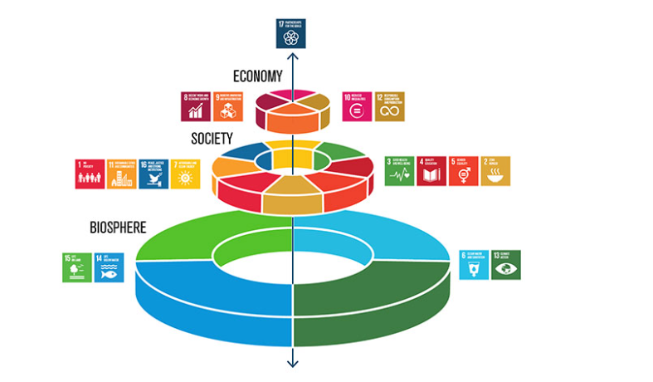
s. 141

Slide 40
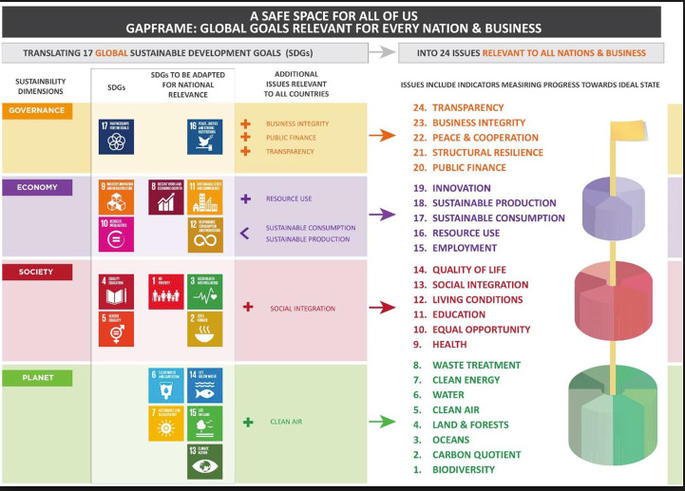
https://www.sciencedirect.com/science/article/pii/S1472811717300848

Slide 41
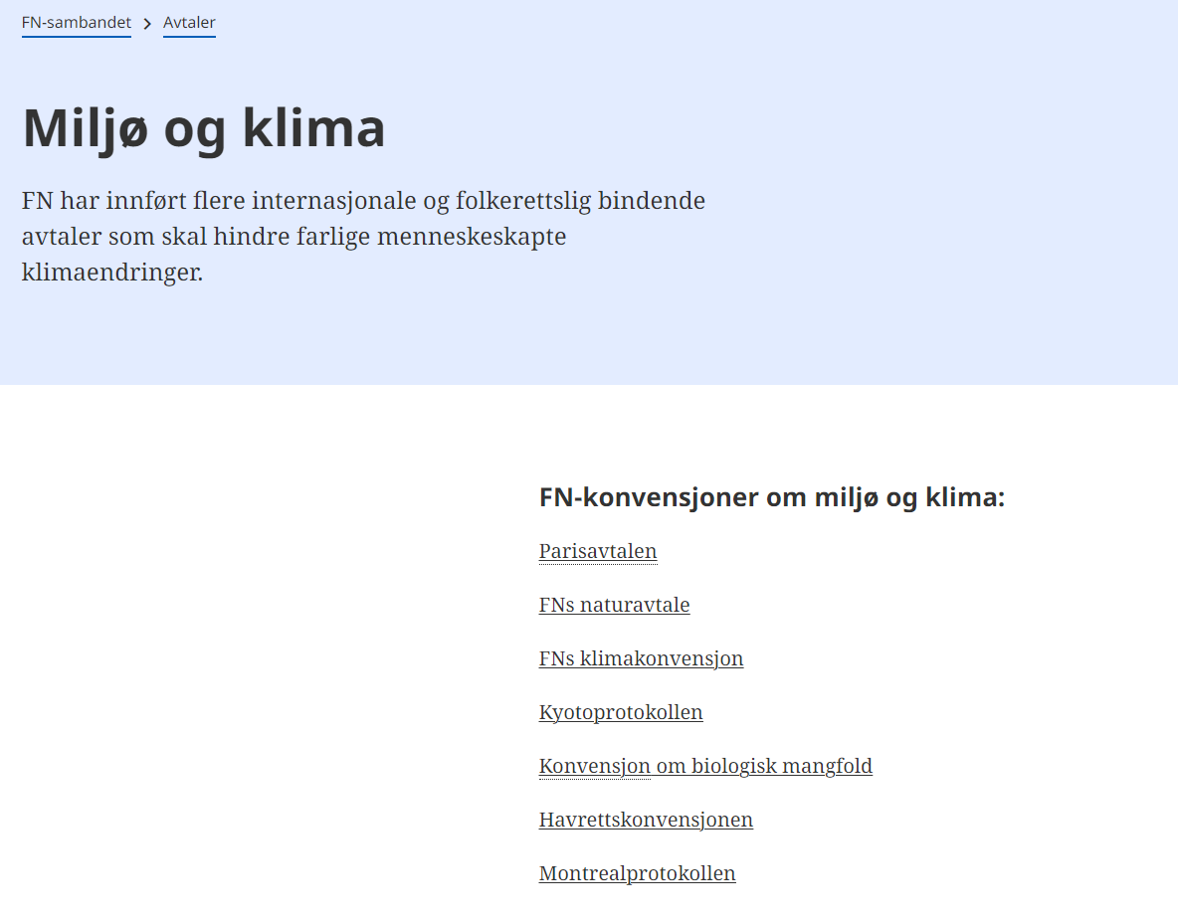

Slide 42
Dere kan lese mere om FNs mål:
https://www.undp.org/content/undp/en/home/sustainable-development-goals.html

Slide 43
Unge generasjoner
1992 Rio konferanse: Severn Cullis-Suzuki (12 år)
https://www.youtube.com/watch?v=kCF0Yxkj9ws
Now: https://severncullissuzuki.com/
2019 New York: Greta Thunberg (16 år)
https://www.youtube.com/watch?v=KAJsdgTPJpU

Slide 44
Oppgave:
Tenk alene i 3 minutter og skriv notater.
Del deretter tankene dine i 3 minutter med en som sitter ved siden av deg.

Slide 45
Norske bedrifter……….
TINE, Equinor
Prøv å tenke hvilken FNs mål de skal velge og begrunn hvorfor.
Drøft din resultat.
Etterpå ta en titt på rapporten fra organisasjon. Har du valgt samme målene?

Slide 46
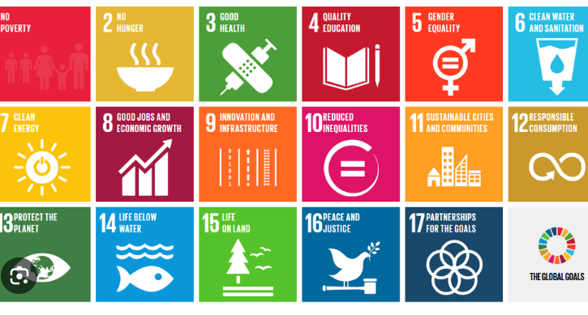

Slide 47
Tine: https://www.tine.no/b%C3%A6rekraft/fns-b%C3%A6rekraftm%C3%A5l-der-tine-kan-bidra-mest
Equinor: https://www.equinor.com/no/baerekraft/var-tilnaerming

Slide 48
Oppgave
Hva vet du om FN (De forente nasjoner) og de 17 bærekraftsmålene?
Tenk alene i 3 minutter og skriv notater.
Del deretter tankene dine i 3 minutter med en som sitter ved siden av deg.

